Slide 1
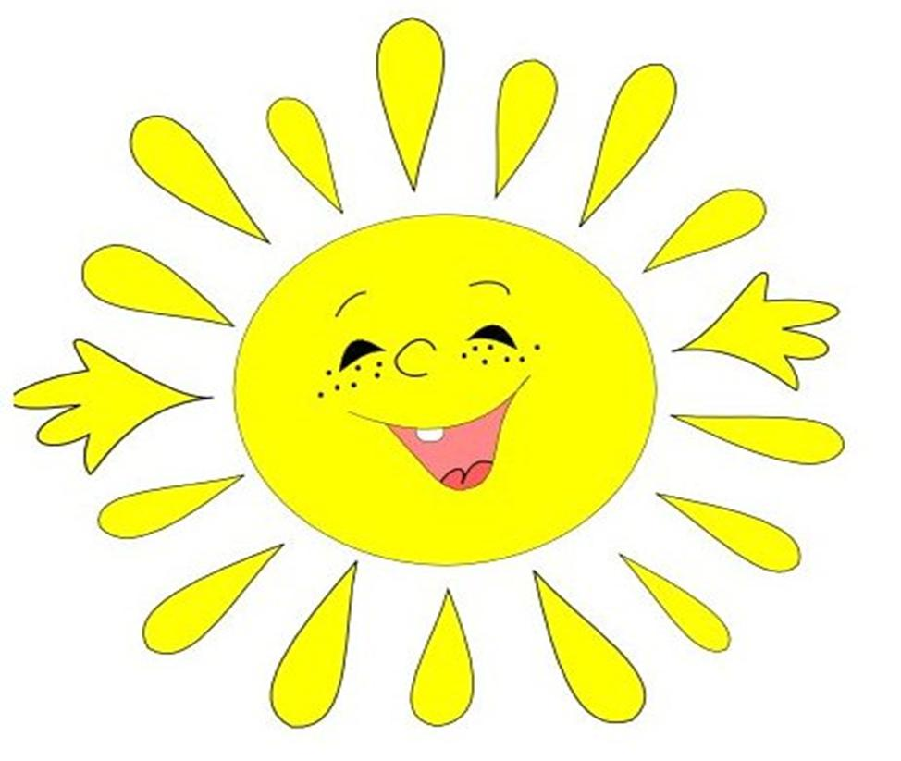
Игры и упражнения для развития речи детей
Муниципальное дошкольное образовательное учреждение «Детский сад № 12 «Полянка» Тутаевского муниципального района
Составили:
Ерпулева Ольга
Ивановна,
воспитатель высшей категории
Тимофеева Наталья Алексеевна, воспитатель высшей категории
г. Тутаев, 2016 г.

Slide 2
Вот как пальчики играют, говорить нам помогают!

Slide 3
Мы игрушки доставали и крупу перебирали!

Slide 4
Кукла, кукла, покружись, с пальчиками подружись!

Slide 5
Скрепки дружно прикрепляли и узоры создавали!

Slide 6
Раз, два, три, четыре, пять – будем скрепки прикреплять!

Slide 7
Глубоко вдыхаем – голос развиваем!

Slide 8
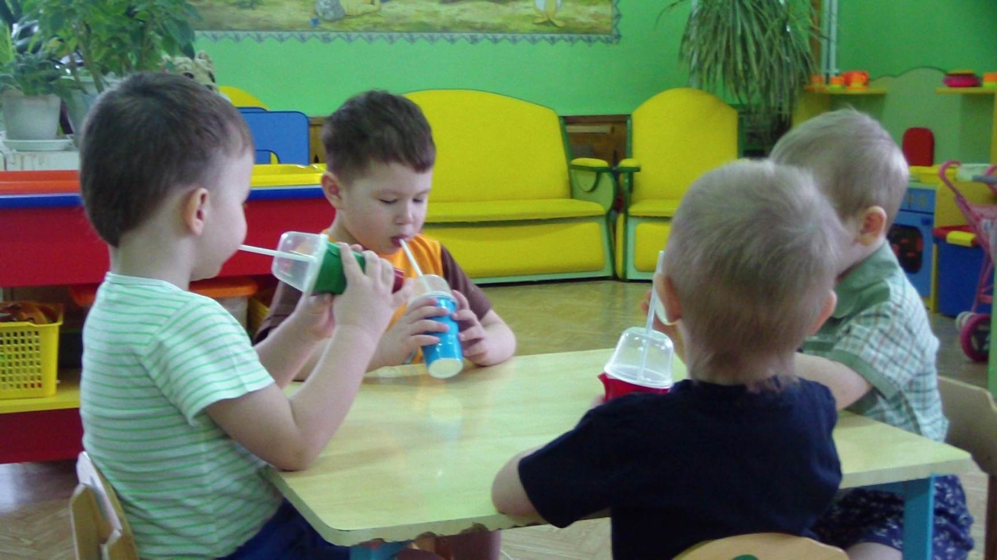
Дует, дует ветерок, закружился вот снежок!

Slide 9
Мы одежду постирали, и её мы всю назвали!

Slide 10
Бабочку с цветка сдували и дыханье укрепляли!

Slide 11
Пальчик, пальчик, мой дружок, нарисуй мне пирожок!

Slide 12
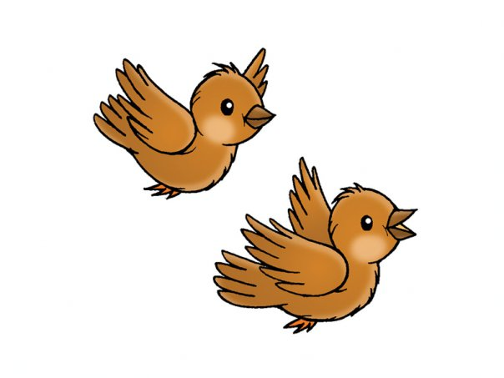
Спасибо за внимание!

